Slide 1
Säkra din SSH / PGP nyckel

Slide 2
SSH / PGP ?

Slide 3
Lite historia
Införa WebSSO
Införa SSO för icke-web
Kika på tvåfaktors alternativ

Slide 4
Yubikey
Yubico OTP
OATH-HOTP
Static Password
Challenge-Response

Slide 5
Lite historia
Smartcards?

Slide 6
gnupg-pkcs11-scd
gpg-agent
gpg2

Slide 7
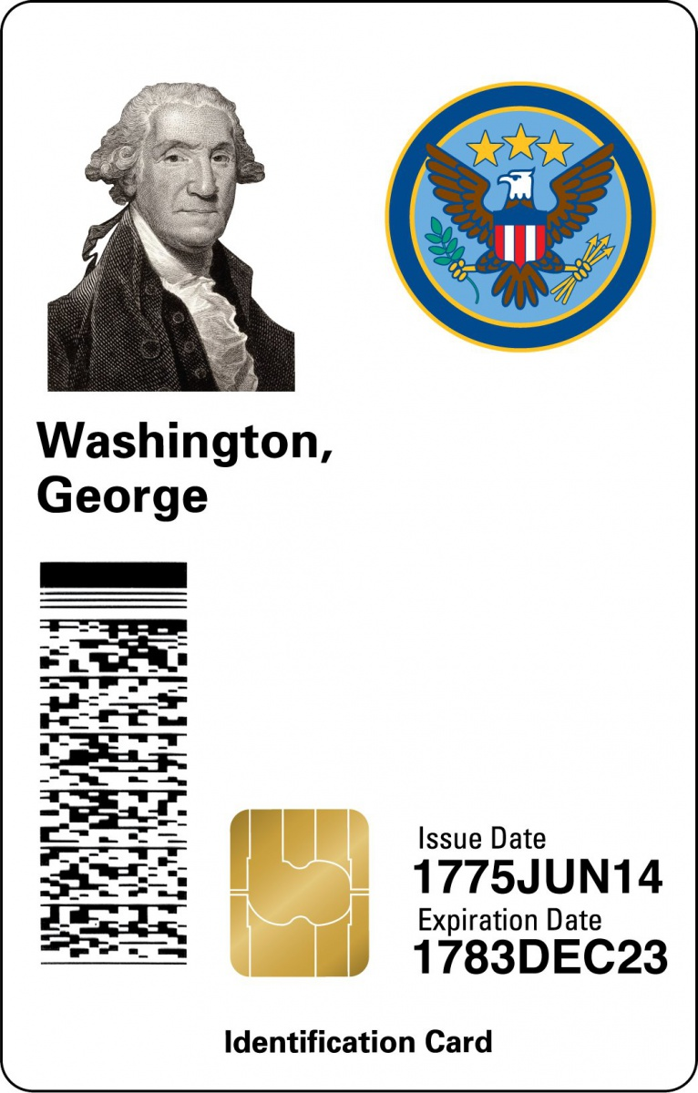

Slide 8
Yubikey NEO (nano)
Yubico OTP
OATH-HOTP
Static Password
Challenge-Response
OpenPGP card
PIV II card
U2F

Slide 10
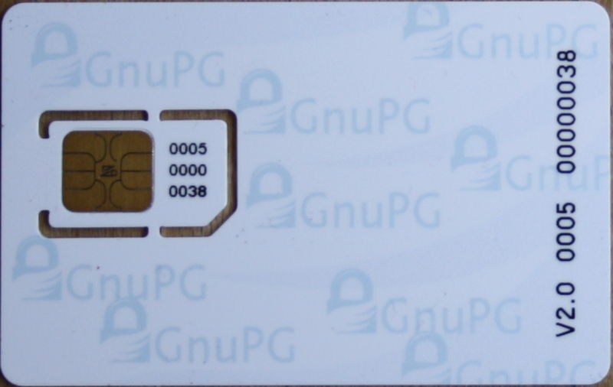
gpg-agent
gpg2

Slide 12
gpg-agent
ssh-agent
ssh
gpg2

Slide 13
pkcs11
ssh-agent
ssh

Slide 15
Forensic verktyg

Slide 18
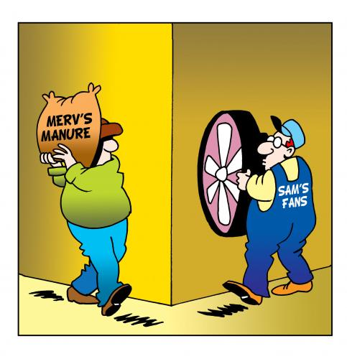

Slide 19
log2timeline.pl
lsof, pstree,
strings etc.

Slide 21
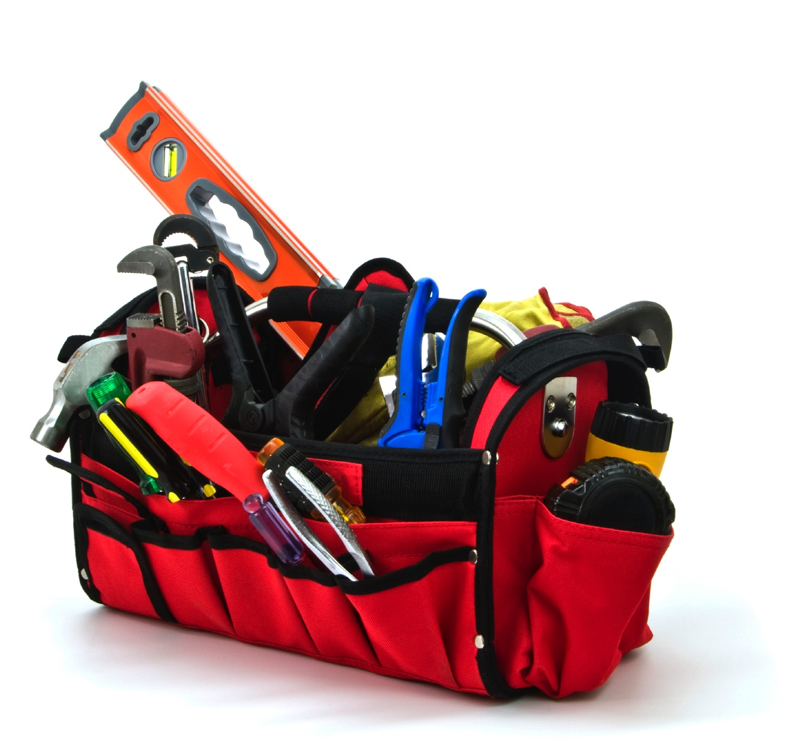
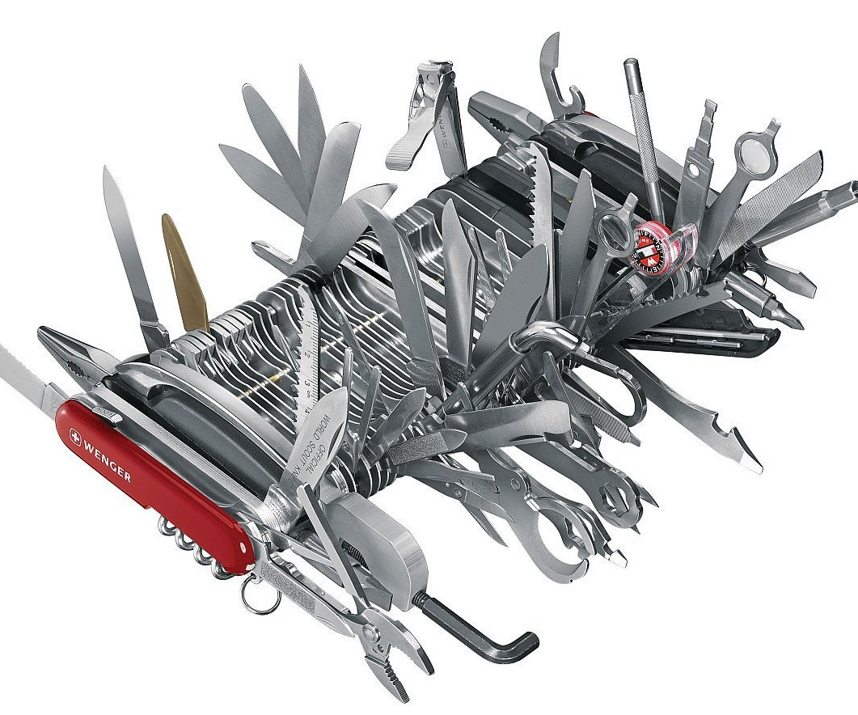
VS

Slide 24
y
log2timeline.pl

Slide 32
lsof, pstree,
strings etc.

Slide 35
lsof, pstree,
strings etc.

